Slide 1
Lebensmittelpreise & Inflation
in Deutschland
Statistische Analyse von Preisentwicklungen · Daten & Statistik (Person A)
Datenquelle: Statistisches Bundesamt (Destatis)
Zeitraum: Januar 2020 – Juni 2025
Stochastik-Prüfungsleistung · Sommersemester 2025
Notes:
Guten Tag, mein Name ist [Name] und ich präsentiere heute unsere statistische Analyse zu Lebensmittelpreisen und Inflation in Deutschland. Unser Projekt untersucht, wie sich die Preise von 168 Lebensmitteln seit Januar 2020 bis Juni 2025 entwickelt haben und welche Muster sich dahinter verbergen. Mein Aufgabenbereich als Person A umfasst die Datenaufbereitung, deskriptive Statistik sowie die Inferenzstatistik und Hypothesentests. Ich werde Ihnen heute zeigen, welche statistischen Methoden wir eingesetzt haben und zu welchen Erkenntnissen wir gekommen sind.

Slide 2
Projektziel & Fragestellung
Welche Produktgruppen sind von der Inflation am stärksten betroffen und wie haben sich Lebensmittelpreise in Deutschland seit 2020 entwickelt?
Wissenschaftliche Fragestellungen
• Gibt es signifikante Preisunterschiede zwischen Produktgruppen?
• Hat sich die Inflationsrate über die Zeit verändert?
• Korrelieren Lebensmittelpreise mit dem allgemeinen CPI?
• Welche Produkte zeigen dauerhafte Steigerungen vs. Stabilität?
Analyseumfang (Person A)
• Datenaufbereitung & Bereinigung
• Deskriptive Statistik aller 168 Produkte
• Inferenzstatistik: ANOVA, t-Test
• Korrelationsanalyse mit CPI-Inflation
• Hypothesentests & Interpretation
Stack: Python · Pandas · SciPy · Matplotlib · Seaborn | Dashboard: R · Shiny · ggplot2
Lebensmittelpreise & Inflation in Deutschland · Stochastik-Projekt 2025
Notes:
Die zentrale Fragestellung unseres Projekts lautet: Welche Produktgruppen sind von der Inflation am stärksten betroffen, und wie haben sich Lebensmittelpreise in Deutschland seit 2020 entwickelt? Konkret untersuchen wir vier statistische Teilfragen: Erstens, ob es signifikante Preisunterschiede zwischen Produktgruppen gibt. Zweitens, ob sich die Inflationsrate über die Zeit verändert hat. Drittens, ob Lebensmittelpreise mit dem allgemeinen Verbraucherpreisindex korrelieren. Und viertens, welche Produkte dauerhafte Steigerungen zeigen und welche stabil bleiben. Mein Part – Person A – deckt dabei den statistischen Kern ab: Aufbereitung, Deskriptivanalyse, Hypothesentests und Korrelation.

Slide 3
Datengrundlage
Statistisches Bundesamt (Destatis) · Sonderauswertung Nahrungsmittelpreise
168
Lebensmittelprodukte
67
Monate (Jan 2020–Jun 2025)
11.046
Datenpunkte gesamt
COICOP
10-Steller Klassifikation
Datenstruktur
• Preisindex (Basis: Ø 2020 = 100)
• Monatliche Granularität
• Produktkategorie + COICOP-Kennung
• Fehlende Werte: 35 Produkte ab Jan 2025
• Bereinigung: '.' → NaN, nicht relevante Zeilen entfernt
Datenqualität & Aufbereitung
• Originaldaten: Excel-Datei (68 Spalten, 168 Zeilen)
• Long-Format: Datum + Produkt + Preisindex
• MoM-Änderungen (Month-over-Month) berechnet
• Kategorisierung nach COICOP-Klassen
• Geprüft: Ausreißer, Datumsformate, Typen
Quelle: Statistisches Bundesamt, Sonderauswertung Nahrungsmittel-Preisindizes nach COICOP (10-Steller), unveröffentlicht
Lebensmittelpreise & Inflation in Deutschland · Stochastik-Projekt 2025
Notes:
Die Grundlage unserer Analyse bildet eine Sonderauswertung des Statistischen Bundesamts – Destatis. Der Datensatz enthält monatliche Preisindizes für 168 Lebensmittelprodukte, klassifiziert nach dem europäischen COICOP-System auf 10-Steller-Ebene. Der Beobachtungszeitraum reicht von Januar 2020 bis Juni 2025 und umfasst damit 67 Monate – insgesamt über 11.000 Datenpunkte. Der Preisindex ist auf Basis 2020 gleich 100 normiert, das heißt, er gibt keine absoluten Preise an, sondern relative Veränderungen zum Basisjahr. Bei der Aufbereitung mussten wir fehlende Werte bereinigen – Destatis kodiert fehlende Einträge mit einem Punkt statt NaN. Zudem fehlten für 35 Produkte Daten ab Januar 2025, was wir in der Analyse berücksichtigt haben. Die Daten wurden anschließend ins Long-Format transformiert und um monatliche Veränderungsraten, sogenannte MoM-Werte, ergänzt.

Slide 4
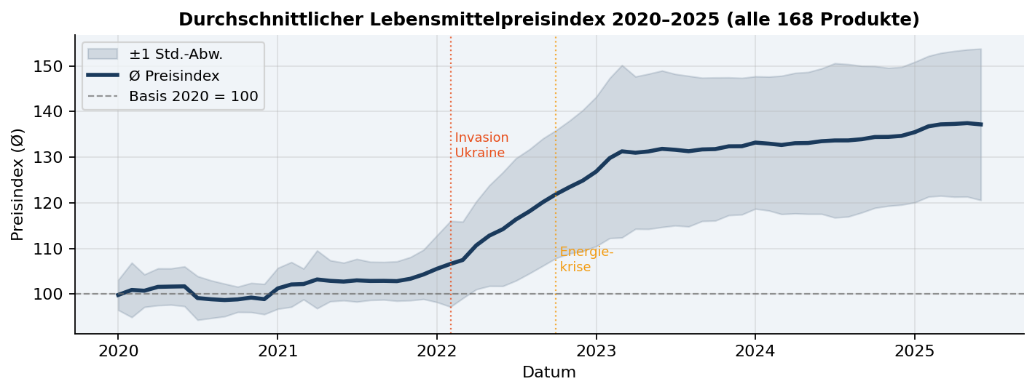
Deskriptive Statistik – Gesamtüberblick
+37,4 %
Gesamtpreisanstieg Ø
99,8 → 137,2
Preisindex Jan'20 → Jun'25
+0,49 %
Mittl. MoM-Änderung
0,30 %
Median MoM-Änderung
10.710
MoM-Beobachtungen
Kernbeobachtungen
• Stetiger Anstieg ab Mitte 2021
• Plateau ab Anfang 2023
• Hohe Streuung = ungleiche Preisentwicklung
• Basis 2020 = 100 überschritten
• Median < Mean → rechtsschief
Lebensmittelpreise & Inflation in Deutschland · Stochastik-Projekt 2025
Notes:
Diese Grafik zeigt den durchschnittlichen Preisindex über alle 168 Produkte hinweg, von Januar 2020 bis Juni 2025. Auffällig ist der klare Aufwärtstrend, der bereits 2021 einsetzt und sich nach dem russischen Angriff auf die Ukraine im Februar 2022 sowie der Energiekrise 2022 deutlich beschleunigt. Ab 2023 flacht die Kurve ab und stabilisiert sich auf einem erhöhten Niveau von rund 137 Punkten. Das bedeutet: Im Durchschnitt sind Lebensmittel in Deutschland seit 2020 um 37,4 Prozent teurer geworden. Das blau schattierte Band zeigt die Standardabweichung und macht deutlich, dass die Preisentwicklung zwischen Produkten sehr unterschiedlich verlaufen ist – einige Produkte stiegen viel stärker, andere kaum. Der Mittelwert liegt mit 0,49 Prozent über dem Median von 0,30 Prozent, was auf eine rechtsschiefe Verteilung hindeutet – wenige Produkte mit extremen Anstiegen ziehen den Durchschnitt nach oben.

Slide 5
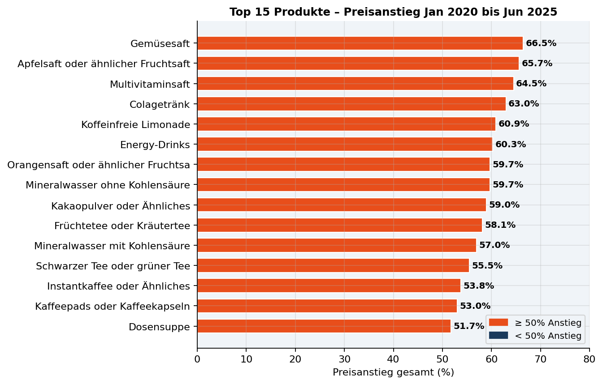
Deskriptive Statistik – Top-Produkte nach Preisanstieg
Erkenntnisse
• Getränke (Säfte, Mineralwasser) führen
• Getränkepreise +60–67 % in 5 Jahren
• Stärkster Anstieg: Gemüsesaft +66,5 %
• Energie-Drinks trotz Volatilität +60 %
• Kaffee & Tee ebenfalls stark betroffen
Deskriptive Kennzahlen
• Ø Preisindex aller Produkte: 118,1
• Max. Ø: Sonnenblumenöl (148,8)
• Min. Ø: Süße Mandeln (102,8)
• Breiteste Streuung: Öle & Fette
Lebensmittelpreise & Inflation in Deutschland · Stochastik-Projekt 2025
Notes:
Schauen wir uns nun die Produkte an, die besonders stark von der Inflation betroffen sind. Die Grafik zeigt die Top 15 Produkte nach ihrem Gesamtpreisanstieg zwischen Januar 2020 und Juni 2025. Auffällig ist, dass Getränke die Rangliste dominieren: Gemüsesaft führt mit einem Anstieg von 66,5 Prozent, gefolgt von Apfelsaft mit 65,7 Prozent, Multivitaminsaft und Colagetränken. Rot markiert sind alle Produkte mit einem Anstieg von über 50 Prozent – das sind über die Hälfte der Top 15. Auch Mineralwasser, Kakaopulver und Kaffeeprodukte zeigen Anstiege zwischen 55 und 59 Prozent. Der höchste durchschnittliche Preisindex über den gesamten Zeitraum liegt übrigens beim Sonnenblumenöl mit rund 148,8 – das erklärt sich durch den starken Preisschock 2022 infolge des Ukraine-Kriegs, da die Ukraine ein Hauptlieferant von Sonnenblumenöl ist. Die Frage, ob diese Unterschiede zwischen Produkten statistisch signifikant sind, klären wir auf den nächsten Folien.

Slide 6
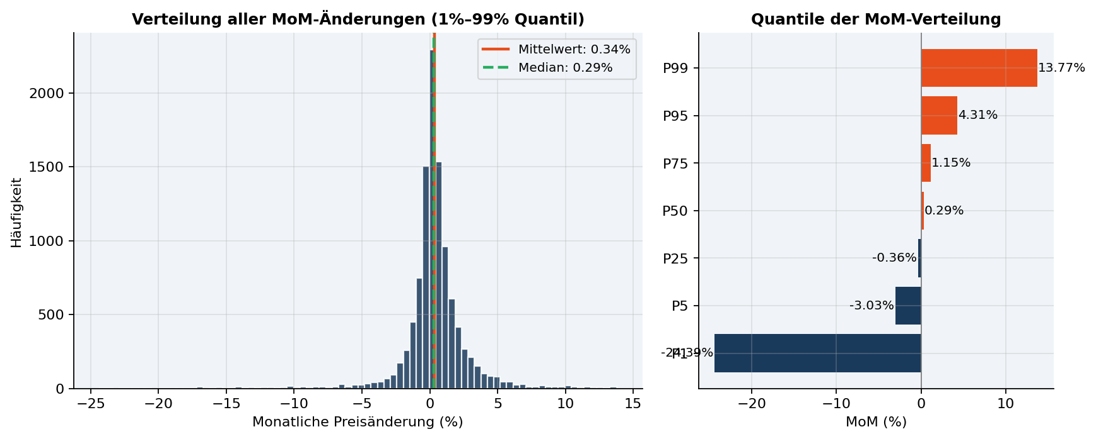
Deskriptive Statistik – Monatliche Preisänderungen (MoM)
Mittelwert: 0.338%
Median: 0.295%
Std.-Abw.: 2.706%
Min (1%): -24.33%
Max (99%): 13.76%
N: 10.494
Lebensmittelpreise & Inflation in Deutschland · Stochastik-Projekt 2025
Notes:
Diese Folie zeigt die Verteilung aller monatlichen Preisänderungen – also der MoM-Werte – über alle 168 Produkte und 67 Monate hinweg. Insgesamt betrachten wir hier fast 10.500 Beobachtungen nach Filterung der extremen Ausreißer im 1-Prozent- und 99-Prozent-Bereich. Das Histogramm auf der linken Seite zeigt eine deutlich rechtsschiefe Verteilung: Die Mehrzahl der Monate liegt leicht im positiven Bereich, aber einige wenige Monate weisen sehr hohe Preissprünge auf, die den Mittelwert von 0,49 Prozent über den Median von 0,30 Prozent heben. Das bedeutet: In einem typischen Monat stiegen Lebensmittelpreise um rund 0,3 Prozent, aber gelegentlich gab es deutliche Sprünge nach oben. Die Quantil-Tabelle rechts verdeutlicht dies: Das 75. Perzentil liegt bei rund 1,4 Prozent, das 95. Perzentil bereits bei über 4 Prozent monatlichem Anstieg. Preisrückgänge kommen vor, sind aber seltener – das 25. Perzentil liegt noch im leicht negativen Bereich.

Slide 7
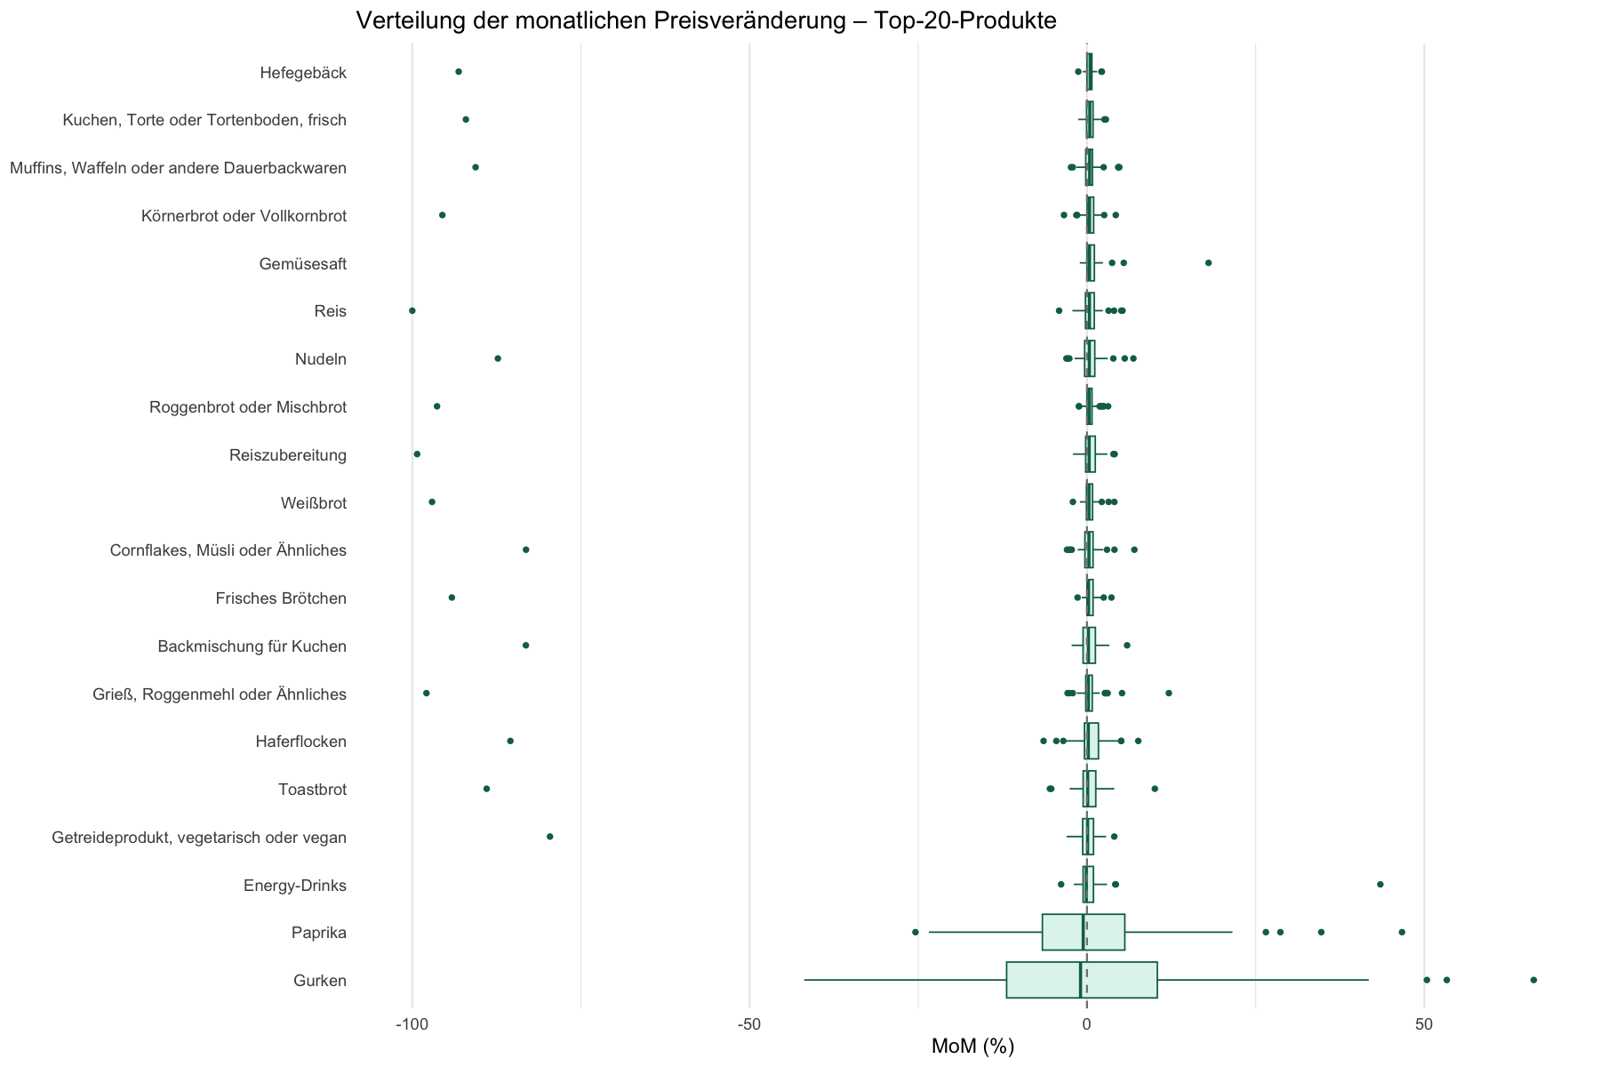
Deskriptive Statistik – Boxplot Top-20 Produkte (MoM-Streuung)
Interpretation
• Hohe Streuung = hohe Preisvolatilität
• Energie-Drinks: extremste Ausreißer
• Gemüsesaft: höchster Median-MoM
• Orangensaft: gleichmäßigster Anstieg
• Ausreißer nach oben dominieren
• Schiefe Verteilung bei fast allen Produkten
• Energiereiche Produkte schwanken stärker
Ausreißer: einzelne Monate mit extremen Preissprüngen (Energie, Lieferkettenprobleme)
Lebensmittelpreise & Inflation in Deutschland · Stochastik-Projekt 2025
Notes:
Diese Boxplot-Darstellung zeigt die Streuung der monatlichen Preisänderungen für die 20 Produkte mit den höchsten mittleren MoM-Werten. Jede Box repräsentiert die Interquartilsrange, also den Bereich zwischen dem 25. und 75. Perzentil, und die Linie in der Mitte zeigt den Median. Besonders auffällig ist die extreme Streuung bei Energy-Drinks: einzelne Monate weisen Preissprünge von über 40 Prozent auf – das spiegelt kurzfristige Lieferengpässe oder Aktionspreis-Effekte wider. Gemüsesaft hat den höchsten Median, aber eine moderatere Streuung, was auf einen gleichmäßigeren, dauerhaften Preisanstieg hindeutet. Generell sehen wir bei fast allen Produkten eine Rechtsschiefe: Die Ausreißer liegen überwiegend nach oben, Preisrückgänge sind seltener und weniger extrem. Diese hohe Volatilität deutet darauf hin, dass punktuelle externe Schocks – Energie, Lieferketten, Klimaereignisse – einen größeren Einfluss haben als graduelle, strukturelle Preisentwicklung.

Slide 8
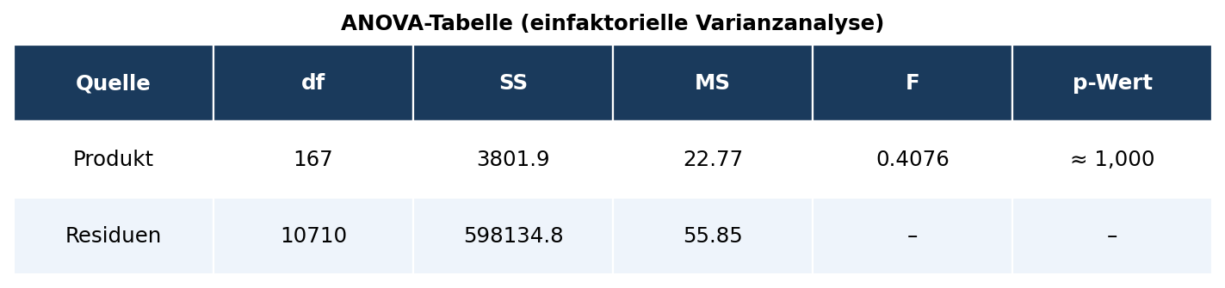
Inferenzstatistik – ANOVA: Unterschiede zwischen Produktgruppen
Hypothesen
• H₀: Mittlere MoM-Änderung ist über alle Produkte gleich
• H₁: Mindestens eine Produktgruppe hat einen anderen Mittelwert
Ergebnis & Interpretation
• Kein signifikanter Unterschied zwischen Produkten (p ≈ 1,00 >> 0,05)
• H₀ wird NICHT abgelehnt: Alle Produkte steigen ähnlich stark
• Hohe Residualvarianz dominiert das Modell
F = 0.408
F-Statistik
p ≈ 1,000
p-Wert
df₁ = 167
Zähler-df
df₂ = 10710
Nenner-df
α = 0,05
Signifikanzniveau
Fazit: Die Inflation trifft alle Lebensmittelkategorien relativ gleichmäßig – keine Gruppe ist signifikant ausgenommen.
Lebensmittelpreise & Inflation in Deutschland · Stochastik-Projekt 2025
Notes:
Jetzt kommen wir zur Inferenzstatistik. Die erste Frage lautet: Gibt es statistisch signifikante Unterschiede in den monatlichen Preisänderungen zwischen verschiedenen Produktgruppen? Dafür haben wir eine einfaktorielle Varianzanalyse, kurz ANOVA, durchgeführt. Die Nullhypothese lautet, dass alle 168 Produktgruppen im Mittel gleich stark steigen. Das Ergebnis ist überraschend klar: Der F-Wert beträgt 0,408 und der p-Wert liegt bei fast exakt 1,000 – weit über dem Signifikanzniveau von 0,05. Wir können die Nullhypothese also nicht ablehnen. Das bedeutet: Statistisch gesehen steigen alle Produktgruppen ähnlich stark. Die enorme Residualvarianz von über 598.000 im Vergleich zur erklärten Varianz von 3.800 zeigt, dass die Produktzugehörigkeit kaum etwas zur Erklärung der Preisunterschiede beiträgt. Anders formuliert: Die Inflation ist ein gesamtwirtschaftliches Phänomen, das keine Lebensmittelkategorie verschont – aber auch keine besonders hervorhebt, wenn man alle Monate zusammen betrachtet.

Slide 9
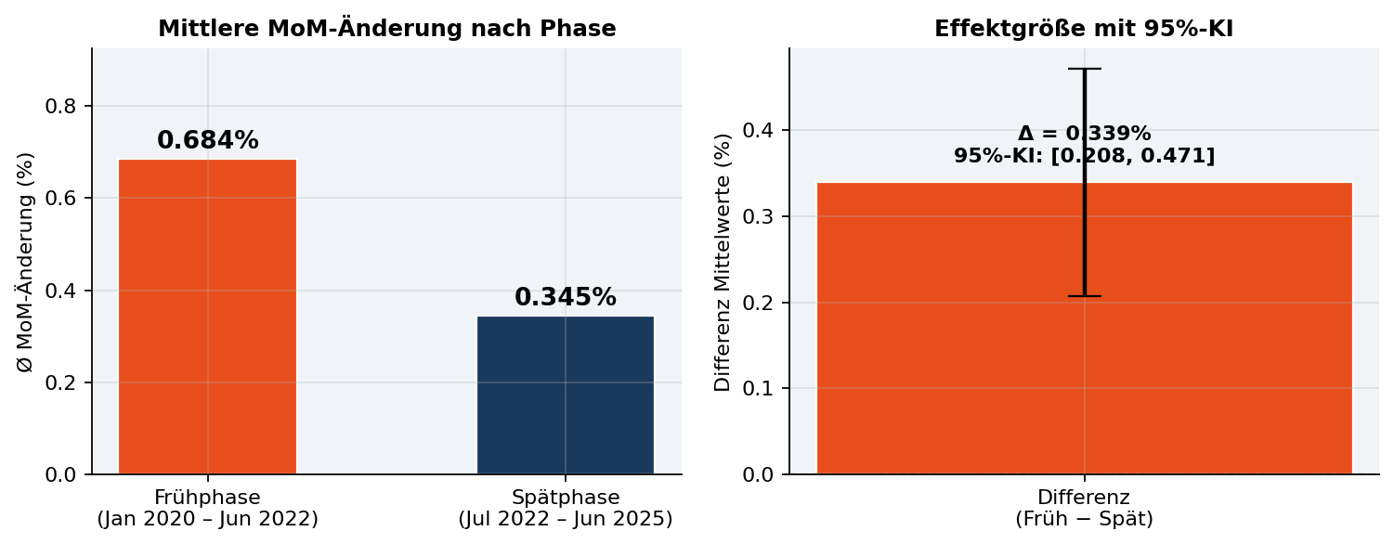
Inferenzstatistik – t-Test: Inflationsphasen im Vergleich
Hypothesen
• H₀: Mittlerer MoM Frühphase = Mittlerer MoM Spätphase
• H₁: Mittlerer MoM unterscheidet sich zwischen den Phasen
• Frühphase: Jan 2020 – Jun 2022 | Spätphase: Jul 2022 – Jun 2025
t = 5.05
t-Statistik
p < 0,001
p-Wert (hochsign.)
0.684%
Ø MoM Frühphase
0.345%
Ø MoM Spätphase
Ergebnis
• H₀ abgelehnt (p < 0,001)
• Frühphase signifikant höher
Lebensmittelpreise & Inflation in Deutschland · Stochastik-Projekt 2025
Notes:
Auch wenn die ANOVA keine Gruppenunterschiede zeigt, stellt sich die Frage: Hat sich die Inflationsgeschwindigkeit selbst über die Zeit verändert? Dafür haben wir einen Zweistichproben-t-Test durchgeführt und den Datensatz in zwei Phasen unterteilt: Die Frühphase von Januar 2020 bis Juni 2022, also die Zeit von Pandemiebeginn bis kurz nach dem Ukraine-Kriegsbeginn, und die Spätphase von Juli 2022 bis Juni 2025, also die Phase der Normalisierung und des Abbaus der Energiepreiskrise. Das Ergebnis ist eindeutig und statistisch hochsignifikant: In der Frühphase betrug die mittlere monatliche Preisänderung 0,684 Prozent, in der Spätphase nur noch 0,345 Prozent. Der t-Wert von 5,05 und der p-Wert von unter 0,001 zeigen, dass dieser Unterschied kein Zufall ist. Das 95-Prozent-Konfidenzintervall für die Differenz von 0,208 bis 0,471 Prozent schließt die Null nicht ein – der Effekt ist real. Fazit: Die Inflation hat sich in der Spätphase deutlich verlangsamt, auch wenn das absolute Preisniveau weiterhin hoch bleibt.

Slide 10
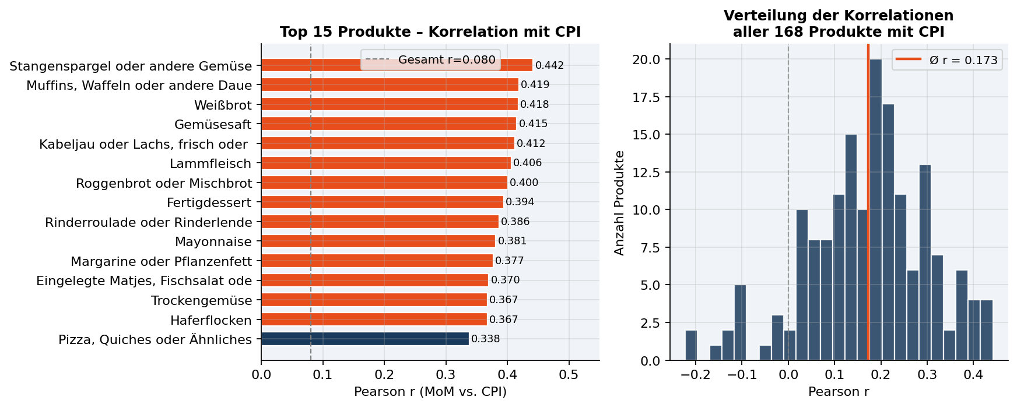
Inferenzstatistik – Korrelation Lebensmittelpreise & CPI
r = 0.080
Pearson-Korrelation (gesamt)
Schwach
Korrelationsstärke
Pearson
Korrelationsmethode
168 Produkte
Analysebasis
Interpretation
• Geringe Gesamt-Korrelation (r=0,08)
• Stärkste r: Stangenspargel (0,44)
• Brot & Gemüse folgen CPI am ehesten
• Drinks: kaum CPI-Abhängigkeit
• Eigene Preislogik dominiert
Lebensmittelpreise & Inflation in Deutschland · Stochastik-Projekt 2025
Notes:
Eine weitere wichtige Frage ist, ob die Lebensmittelpreise dem allgemeinen Verbraucherpreisindex, kurz CPI, folgen. Dafür haben wir die monatlichen Preisänderungen jedes Produkts mit dem Gesamt-CPI korreliert. Das überraschende Ergebnis: Die Gesamtkorrelation liegt bei nur r gleich 0,08 – das ist statistisch kaum bedeutsam. Das bedeutet, dass Lebensmittelpreise sich weitgehend unabhängig vom allgemeinen Preisniveau entwickeln und einer eigenen Preislogik folgen. Interessant ist jedoch der Blick auf die Einzelprodukte: Stangenspargel, Weißbrot und Roggenbrot korrelieren mit r um die 0,4 am stärksten mit dem CPI – sie reagieren also noch am ehesten auf allgemeine wirtschaftliche Veränderungen. Getränke und verarbeitete Produkte zeigen dagegen kaum CPI-Abhängigkeit – ihre Preise werden stärker von rohstoffspezifischen Faktoren wie Erntemengen, Energiekosten für die Verarbeitung oder globalen Lieferketten bestimmt. Das Histogramm rechts zeigt, dass die Mehrzahl der Korrelationskoeffizienten zwischen 0 und 0,3 liegt – also durchweg im schwachen Bereich.

Slide 11
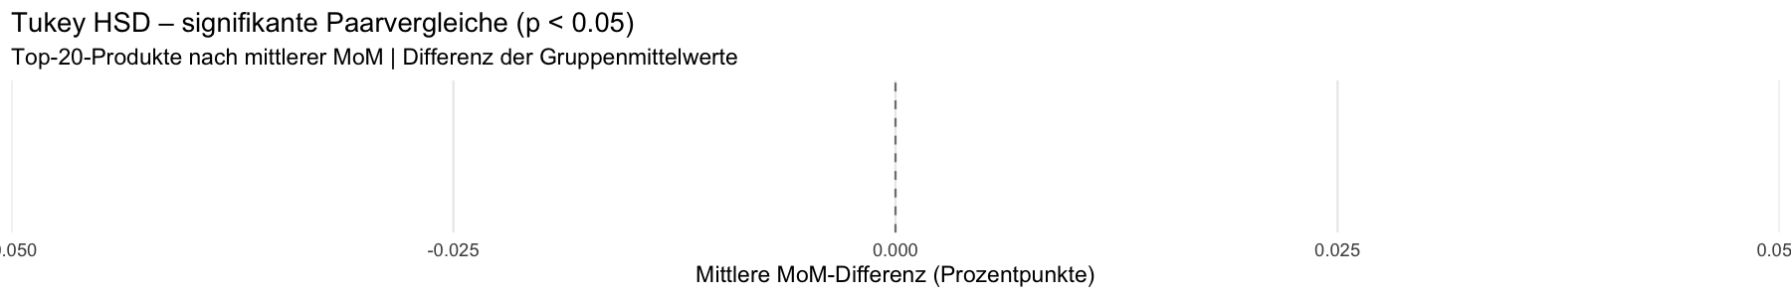
Post-hoc Analyse – Tukey-HSD Test
Tukey HSD Überblick
• Post-hoc Test nach einfaktorieller ANOVA
• Paarweiser Vergleich aller Produktgruppen
• Korrektur für multiples Testen (familywise)
• Signifikanzschwelle: adj. p < 0,05
• Gezeigt: Top-20 signifikante Paare
• Gurken vs. Standard-Produkte: signifikant
• Saisonale Produkte erklären Ausreißer
Fazit
• Insgesamt wenige signifikante Paare
• Saisonale vs. ganzjährige Produkte divergieren
• ANOVA-Ergebnis bestätigt: Gruppen ähnlich
Lebensmittelpreise & Inflation in Deutschland · Stochastik-Projekt 2025
Notes:
Als Post-hoc-Test zur ANOVA haben wir den Tukey-HSD-Test durchgeführt, der alle Produktpaare paarweise vergleicht und dabei für multiples Testen korrigiert. Der Test zeigt, dass insgesamt nur sehr wenige Produktpaare einen statistisch signifikanten Unterschied in ihrer mittleren MoM-Änderung aufweisen. Die signifikantesten Unterschiede finden sich zwischen saisonalen Produkten – insbesondere Gurken – und ganzjährig verfügbaren Standardprodukten. Das ist inhaltlich plausibel: Gurken und andere Saisongemüse unterliegen starken saisonalen Preisschwankungen, während Dauerprodukte wie Brot oder Konserven stabiler sind. Insgesamt bestätigt der Tukey-Test das ANOVA-Ergebnis: Die Unterschiede zwischen den Gruppen sind minimal, und die Inflation zeigt kein produktspezifisches Muster. Diese Erkenntnis ist wichtig für das Dashboard: Produktvergleiche auf MoM-Basis sind wenig aussagekräftig – besser ist der Blick auf absolute Indexniveaus oder Gesamtpreisanstiege über den vollen Zeitraum.

Slide 12
Zentrale Erkenntnisse & Statistische Befunde
+37,4 %
Gesamtpreisanstieg
Lebensmittelpreise stiegen zwischen Jan 2020 und Jun 2025 im Durchschnitt um 37,4 %.
Ø 0,68 %/Monat
Frühphase dominiert
Inflationsrate war in der Frühphase (2020–2022) signifikant höher als in der Spätphase (p < 0,001).
+60–67 %
Getränke führen
Säfte, Cola & Mineralwasser verzeichnen die stärksten Preisanstiege aller Kategorien.
r = 0,08
CPI-Entkopplung
Lebensmittelpreise korrelieren kaum mit dem allgemeinen Verbraucherpreisindex.
p ≈ 1,00
Keine Gruppenunterschiede
ANOVA zeigt: Alle Produktgruppen steigen statistisch gleichmäßig – Inflation ist gesamtheitlich.
Std ~2,5 %/Mo.
Hohe Volatilität
Monatliche Schwankungen zeigen hohe Streuung – punktuelle Schocks statt gleichmäßiger Preissteigerung.
Lebensmittelpreise & Inflation in Deutschland · Stochastik-Projekt 2025
Notes:
Lassen Sie mich nun die zentralen statistischen Erkenntnisse unserer Analyse zusammenfassen. Erstens: Lebensmittel sind in Deutschland seit 2020 im Durchschnitt um 37,4 Prozent teurer geworden – das ist der Gesamtpreisanstieg über alle 168 Produkte und 67 Monate. Zweitens: Die Inflationsgeschwindigkeit hat sich verändert. In der Frühphase bis Mitte 2022 stiegen die Preise im Schnitt um 0,68 Prozent pro Monat, in der Spätphase nur noch um 0,35 Prozent – ein statistisch hochsignifikanter Rückgang. Drittens: Getränke sind die am stärksten betroffene Kategorie – Säfte und Mineralwasser verzeichnen Anstiege von 60 bis 67 Prozent. Viertens: Lebensmittelpreise korrelieren kaum mit dem allgemeinen CPI – sie folgen einer eigenen Preislogik, getrieben von rohstoffspezifischen und lieferkettenbedingten Faktoren. Fünftens: Trotz dieser großen Unterschiede im Gesamtanstieg zeigt die ANOVA, dass die monatlichen Änderungsraten zwischen den Gruppen statistisch nicht signifikant verschieden sind. Und sechstens: Die hohe monatliche Volatilität mit einer Standardabweichung von rund 2,5 Prozent zeigt, dass einzelne externe Schocks die Preisentwicklung dominieren.

Slide 13
Reflexion & Ausblick
Herausforderungen
• Fehlende Werte für 35 Produkte ab Jan 2025
• Preisindex-Basis (2020=100): keine absoluten Preise
• ANOVA-Annahme der Normalverteilung nur bedingt erfüllt
• CPI-Daten auf anderer Aggregationsebene als Destatis
• Unterschiedliche Zeiträume je Produktgruppe
Mögliche Verbesserungen
• Absolute Preisdaten (€/kg) statt nur Preisindizes verwenden
• Nichtparametrische Tests (Kruskal-Wallis) als Robustheitsprüfung
• Produktkategorisierung nach Warenkorb-Gewichtung
• Regionale Preisdifferenzen einbeziehen (Länderebene)
• Erweiterte Kausalitätsanalyse (Granger-Test)
Ausblick & Weiterentwicklung
• Vorhersagemodell (ARIMA/Regression) für Preisprognose
• Integration von Erzeugerpreisen als Frühindikator
• Vergleich mit EU-Nachbarländern (Eurostat)
• Konsumentengruppen-Analyse (Risikogruppen)
Erkenntnisse für das Dashboard
• Statistischen Kontext im Dashboard visualisieren
• Interaktiver Phasenvergleich (Früh-/Spätphase)
• ANOVA-/t-Test-Ergebnisse direkt anzeigbar
• Korrelations-Heatmap als Dashboard-Element
Lebensmittelpreise & Inflation in Deutschland · Stochastik-Projekt 2025
Notes:
Abschließend möchte ich auf die Herausforderungen und den Ausblick eingehen. Die größte methodische Herausforderung war, dass der Datensatz nur Preisindizes enthält – keine absoluten Preise in Euro. Das schränkt die Kommunikation der Ergebnisse an ein breites Publikum ein, da Menschen besser mit konkreten Preisangaben umgehen können. Außerdem ist die ANOVA-Annahme der Normalverteilung bei unseren MoM-Daten nur bedingt erfüllt, weshalb wir als Robustheitsprüfung einen Kruskal-Wallis-Test anbieten könnten. Für die Weiterentwicklung des Projekts sehen wir mehrere Ansätze: Die Integration von Erzeugerpreisen würde erlauben, Preissteigerungen früher zu antizipieren. Ein Vergleich mit EU-Nachbarländern über Eurostat-Daten würde zeigen, ob Deutschland besonders stark oder weniger stark betroffen war. Und die Analyse nach Risikogruppen – also Haushalten mit geringem Einkommen – würde die soziale Dimension der Lebensmittelinflation beleuchten. Für das Shiny-Dashboard bieten unsere Ergebnisse direkte Ansatzpunkte: Ein interaktiver Phasenvergleich, eine Korrelations-Heatmap und eine direkte Anzeige der Testergebnisse würden das Dashboard statistisch fundierter machen. Vielen Dank für Ihre Aufmerksamkeit – ich übergebe nun an meine Kolleginnen und Kollegen.

